Slide 1
SISTEMAS DE REALIDAD AUMENTADA PARA EL TRATAMIENTO DE PACIENTES USANDO DISPOSITIVOS DE SEGUIMIENTO
Proyecto Fin de Carrera
Ingeniería Técnica en Informática de Gestión
Jorge Navarrete Argilés

Slide 2
Índice
Motivación
¿Qué es Kinect?
Descripción del sistema
Estado del Arte
Tecnologías
Problemas durante el desarrollo
Conclusiones
Desarrollo Futuro

Slide 3
Motivación
Adentrarme en un campo de investigación sin explotar.
Ayudar a personas con problemas a mejorar su calidad de vida.
Aprender a crear aplicaciones en realidad aumentada.

Slide 4
¿Qué es Kinect?
Kinect es un dispositivo desarrollado por Microsoft y que originalmente se orientó a su uso en videojuegos.
Consiste en una cámara con dos lentes y un lector de infrarrojos que permite capturar las posiciones de una o varias personas que se encuentren frente a ella.

Slide 5
¿Qué es Kinect?
Ejemplos de aplicaciones alternativas de Kinect:
Diagnóstico de desórdenes mentales en niños
Cirugía robótica
Simulador de un probador de ropa.

Slide 6
¿Qué es Kinect?
Funcionamiento de Kinect:

Slide 7
Descripción del sistema
Características:
Aplicación para Rehabilitación de pacientes.
Realidad Aumentada
Uso del dispositivo Kinect

Slide 8
Estado del Arte
Aplicaciones de Realidad Aumentada para rehabilitación:
AR-Rehab – Augmented Reality Rehabilitation
Upper-limb stroke rehabilitation

Slide 9
Estado del Arte
AR-Rehab – Augmented Reality Rehabilitation
Características:
Usa dispositivos de visualización como monitores o gafas de realidad aumentada.
Precisa de detectores de movimiento (Trackers)
Necesita un complejo sistema de procesamiento.

Slide 10
Estado del Arte
AR-Rehab – Augmented Reality Rehabilitation

Slide 11
Estado del Arte
Upper-limb stroke rehabilitation
Características:
Necesita el uso de una WebCam
Precisa de Indicadores de posición para realizar el seguimiento.

Slide 12
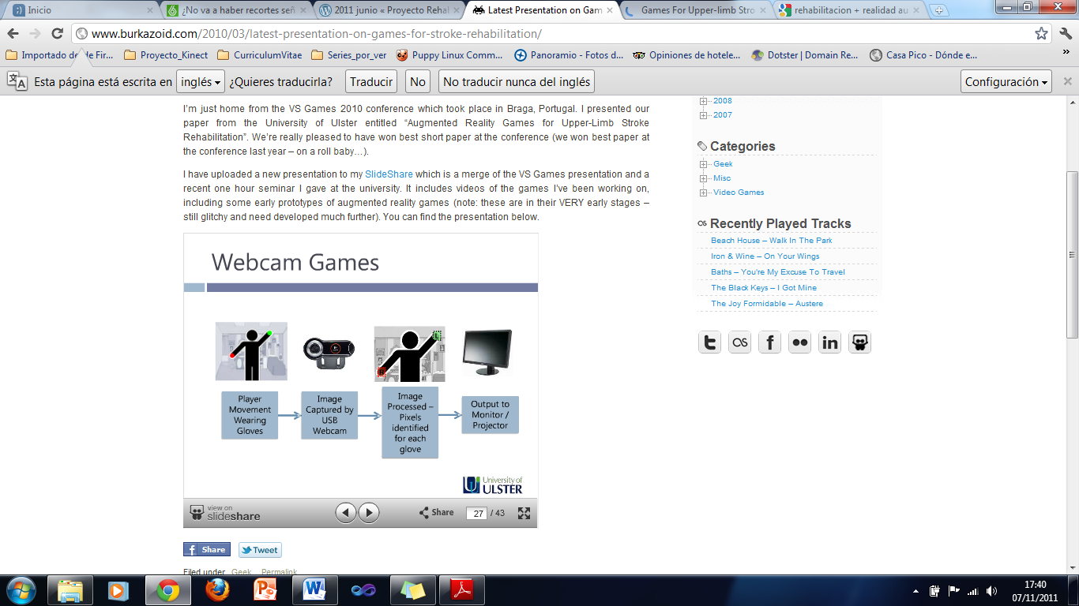
Estado del Arte
Upper-limb stroke rehabilitation

Slide 13
Estado del Arte
Mejoras de nuestro sistema:
Reducción de costes.
Simplificación del software de procesamiento de datos.
No necesita Trackers ni otros dispositivos de seguimiento.

Slide 14
Tecnologías Empleadas
Para el desarrollo del proyecto se han necesitado de las siguientes tecnologías:
MySQL
.NET Framework 4.0
XNA Game Studio
GoblinXNA
Visual Studio 2010
Kinect SDK

Slide 15
Tecnologías Empleadas
Tecnología | Uso
MySQL | SGBD usado para crear la base de datos.
.NET FRAMEWORK 4.0 | Framework de Microsoft que permite la creación de aplicaciones para Windows.
XNA Game Studio 4.0 | Framework de Microsoft que permite la creación de videojuegos para Windows, XBOX o Windows Phone 7
GoblinXNA | Librería que permite la creación de aplicaciones en Realidad Aumentada así como el uso de menús de interfaz de usuario.
Visual Studio 2010 | Entorno de desarrollo de aplicaciones de Microsoft.
Kinect SDK | Drivers y API oficiales de Microsoft para Kinect.

Slide 16
Problemas durante el desarrollo
Diferentes problemas:
Desconocimiento de la tecnología de Kinect
Desconocimiento de los métodos de diseño de videojuegos
Actualización constante del SDK de Kinect.

Slide 17
Conclusiones
El principal objetivo era realizar una aplicación para la rehabilitación de personas con daño cerebral adquirido.
Se pretendía también que la aplicación generase estadísticas del juego.

Slide 18
Desarrollo Futuro
Las líneas de desarrollo futuras son las siguientes:
Realización de la aplicación en 3 dimensiones
Generación de estadísticas mas completas
Permitir la generación de gráficas con las estadísticas recogidas

Slide 19
GRACIAS POR SU ATENCIÓN

